Slide 1


ゲーム開発総合体験
ゲーム制作3年制
CG・映像制作

Slide 2
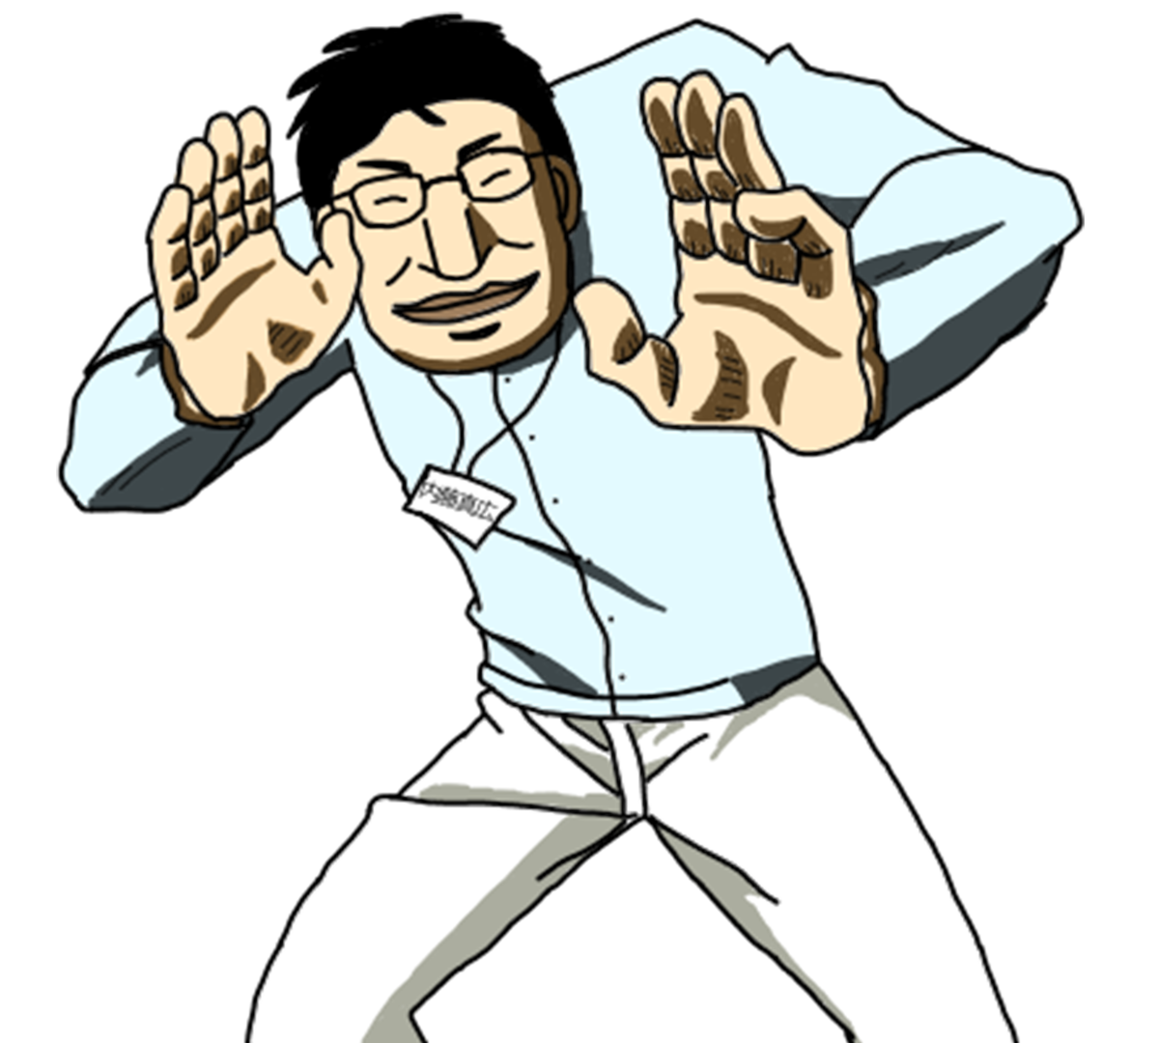
本日の教員紹介
名前：内藤真広
業界経歴：
シナリオライター
Unityエンジニア
１０年くらい
代表作：
マジカミ(DMMGAMES) ドラガリアロスト(Cygames)
有名どころだと、ウマ娘(旧版)とか。

Slide 3
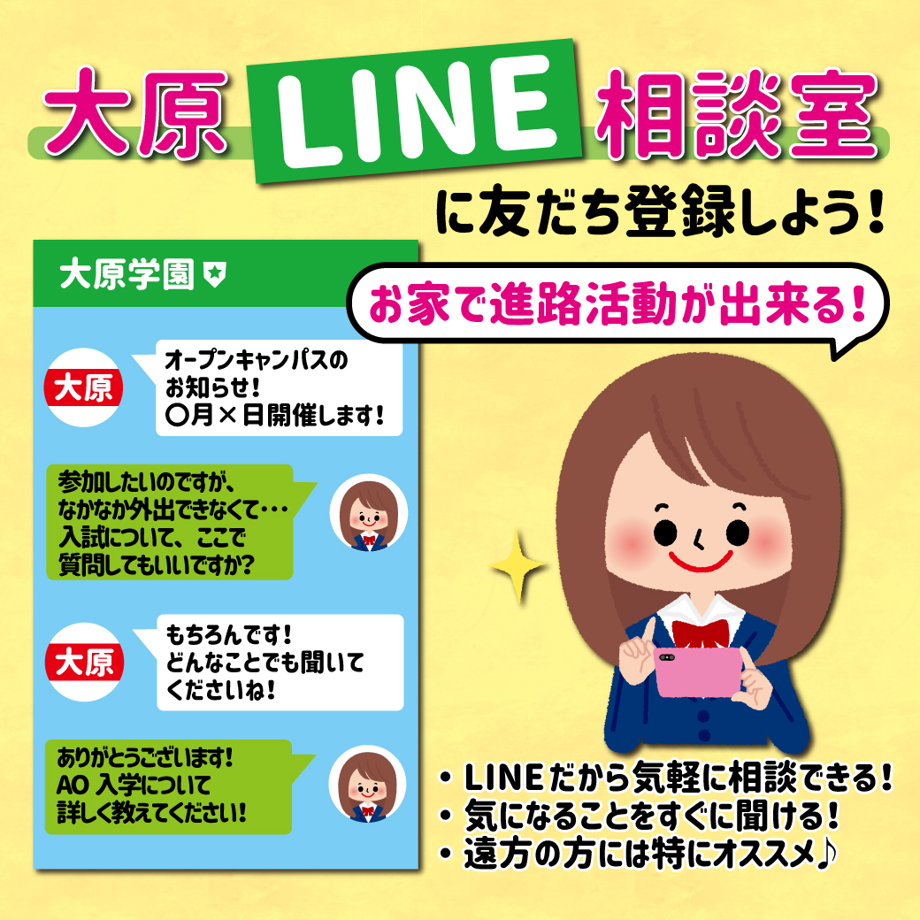
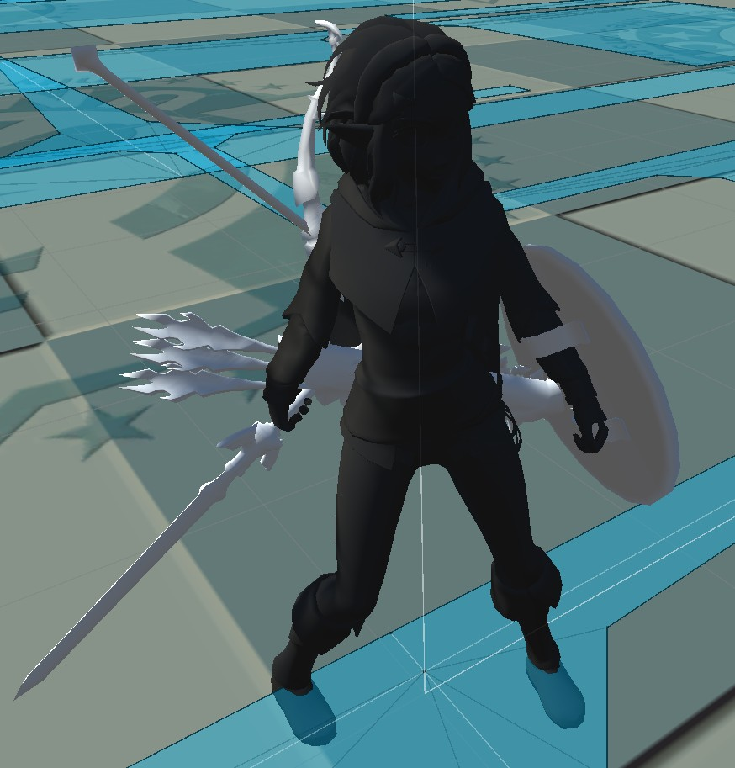
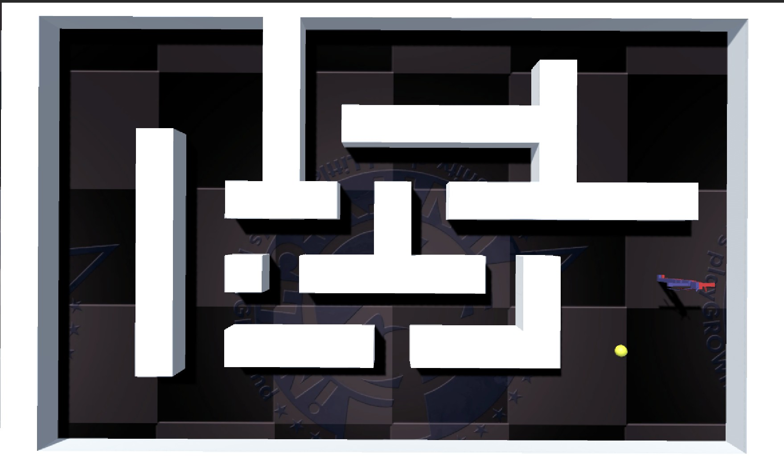
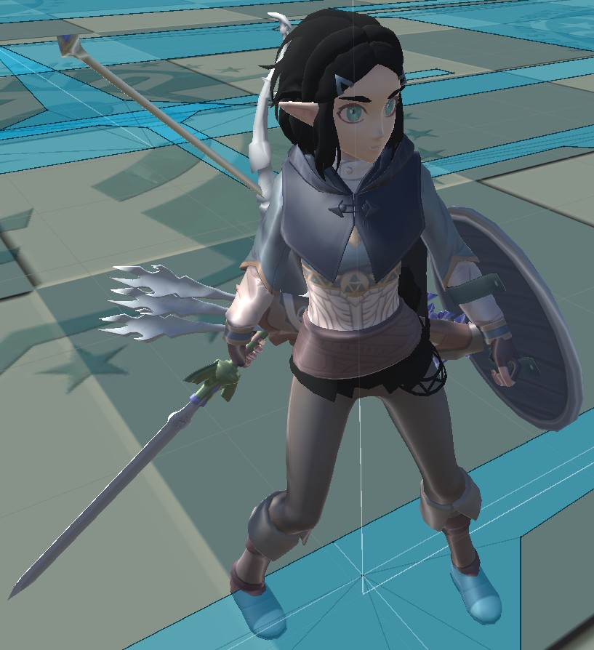
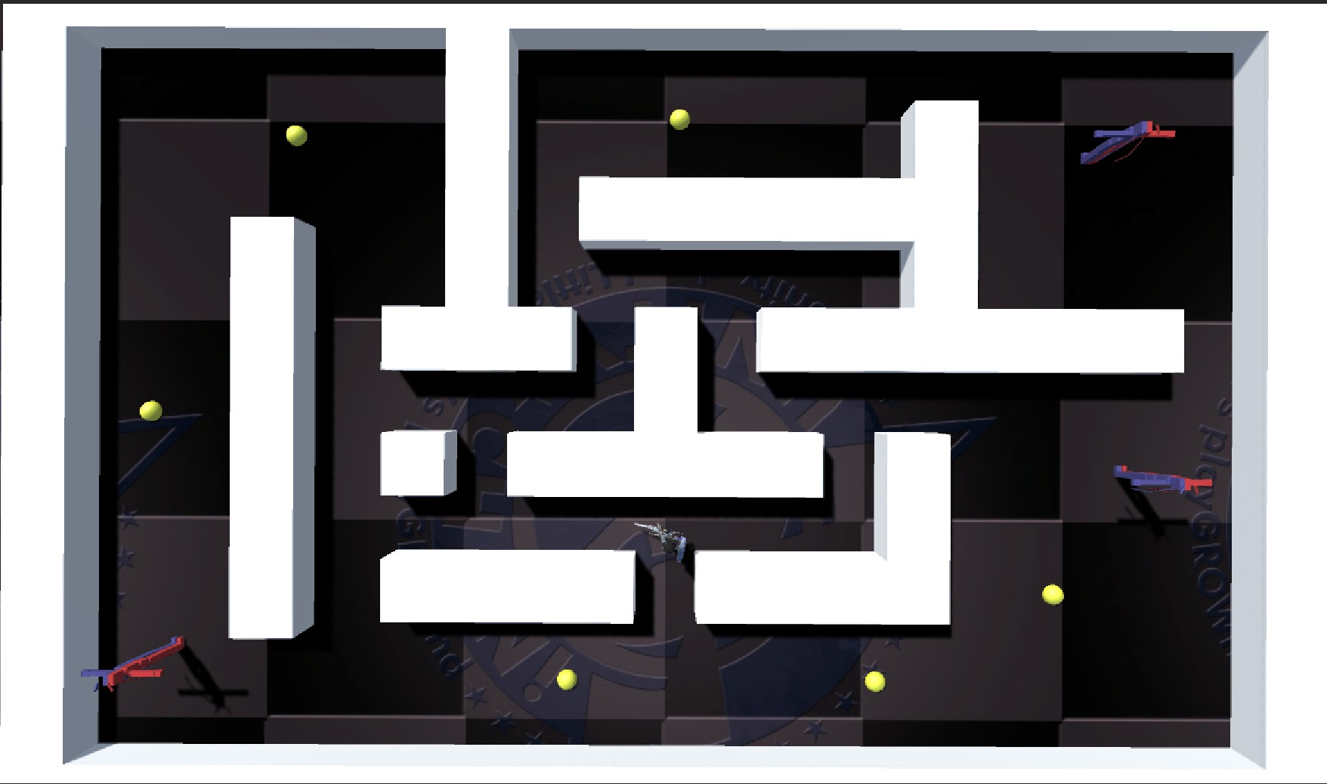
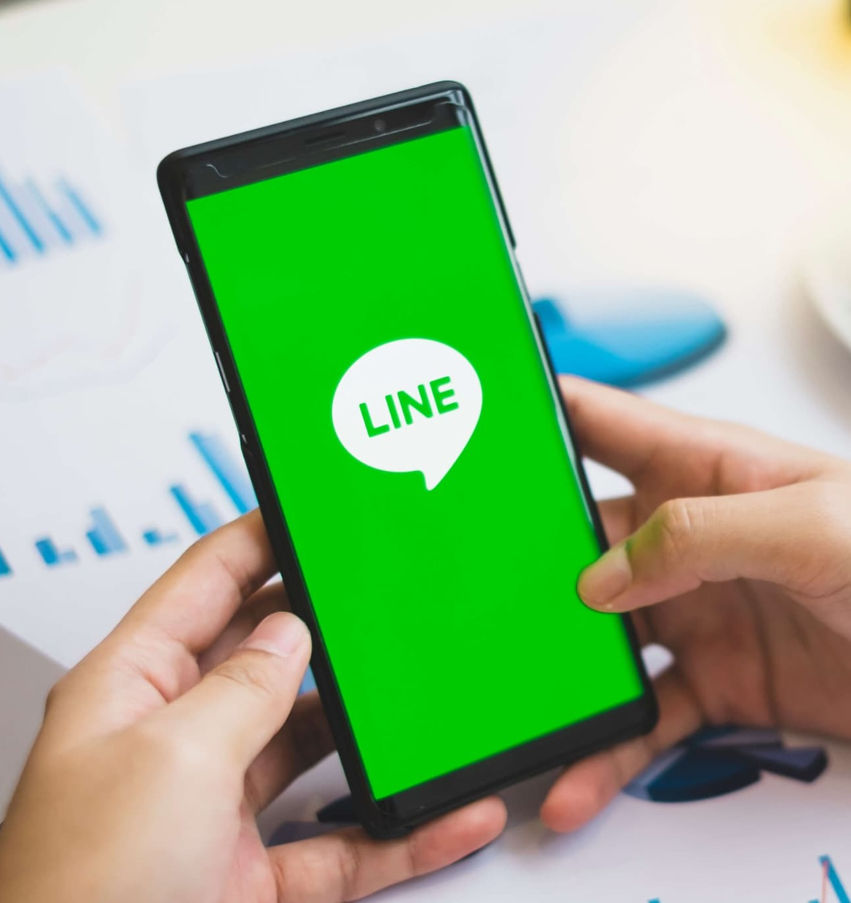
本日のアジェンダ(概要)
オリジナル
キャラクターの作成
オリジナル ゲームの作成
作ったゲームを LINEからプレゼント！
※本日LINE登録した学生のみ

Slide 4
1.キャラクター
作成
ゲーム制作3年制
CG・映像制作

Slide 5
未完成モデルからキャラクタ作成！
未完成のモデルに色を付けて、オリジナルキャラ作成！

Slide 6
ここからは前で解説！

Slide 7
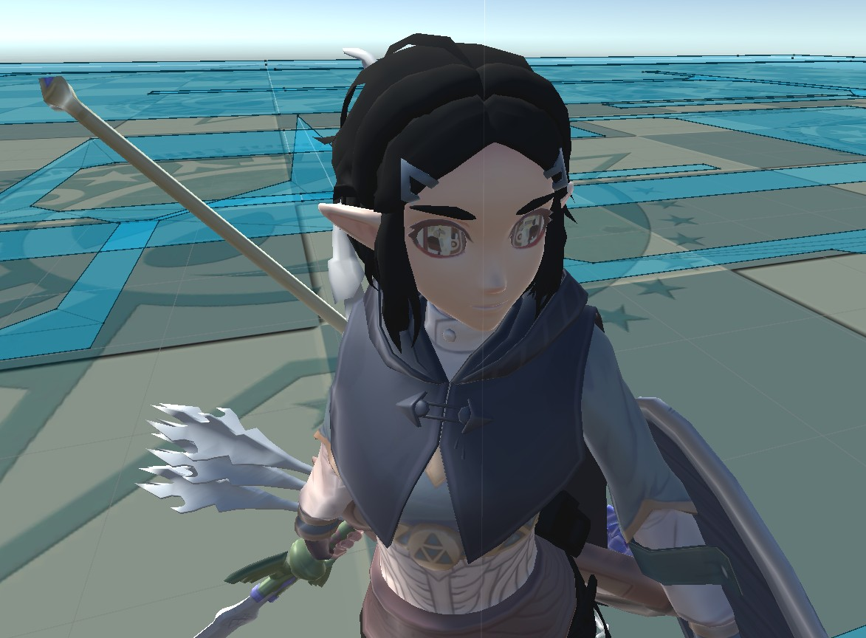
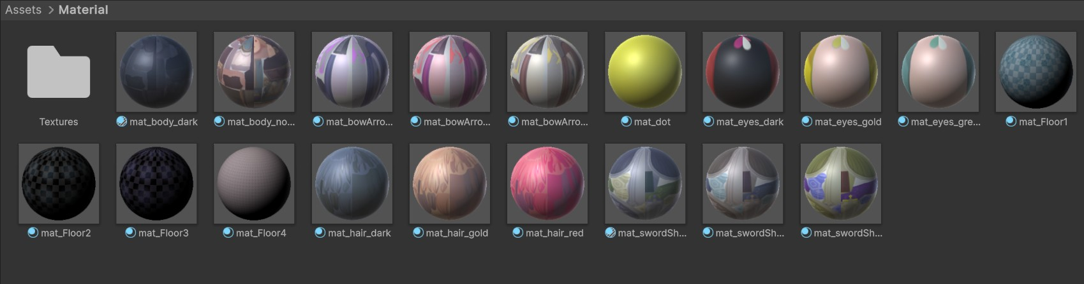
ヒント
例えば、目に付ける用に 作られていないマテリアルでも、
目に付けられます。
他人とは違う色付けをして、
個性を出していこう！

Slide 8
2.アニメーション
作成
ゲーム制作3年制
CG・映像制作

Slide 9
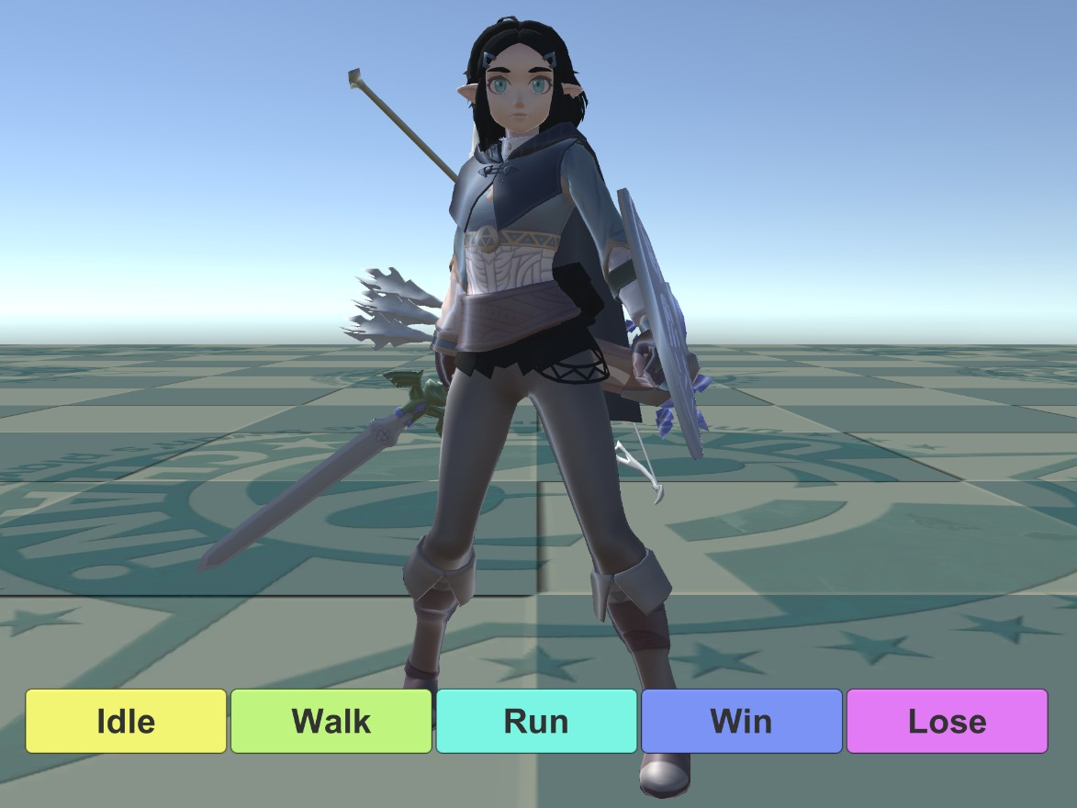
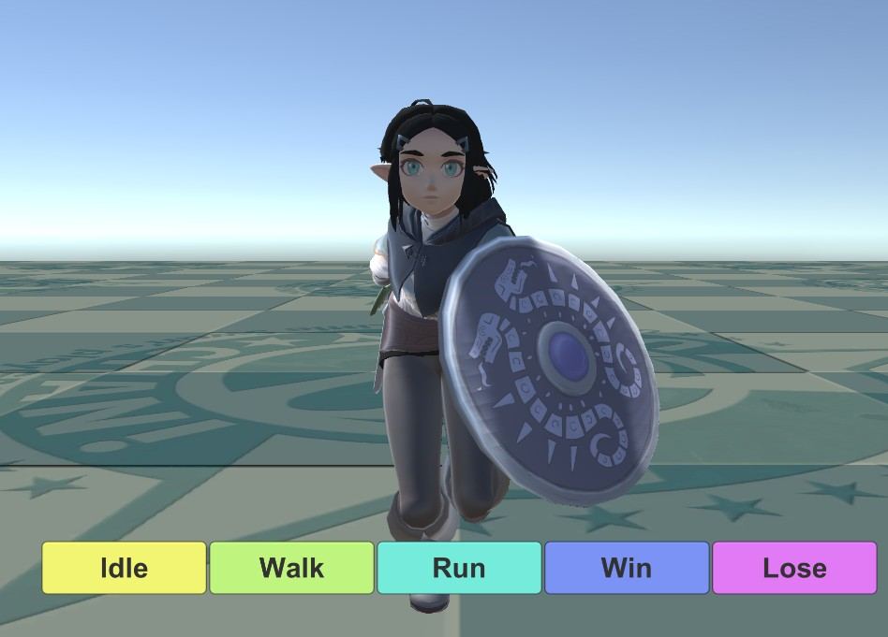
キャラクタにアニメーションを付ける！
動けないモデルにアニメーションを付けて、動けるように！

Slide 10
ここからは前で解説！

Slide 11
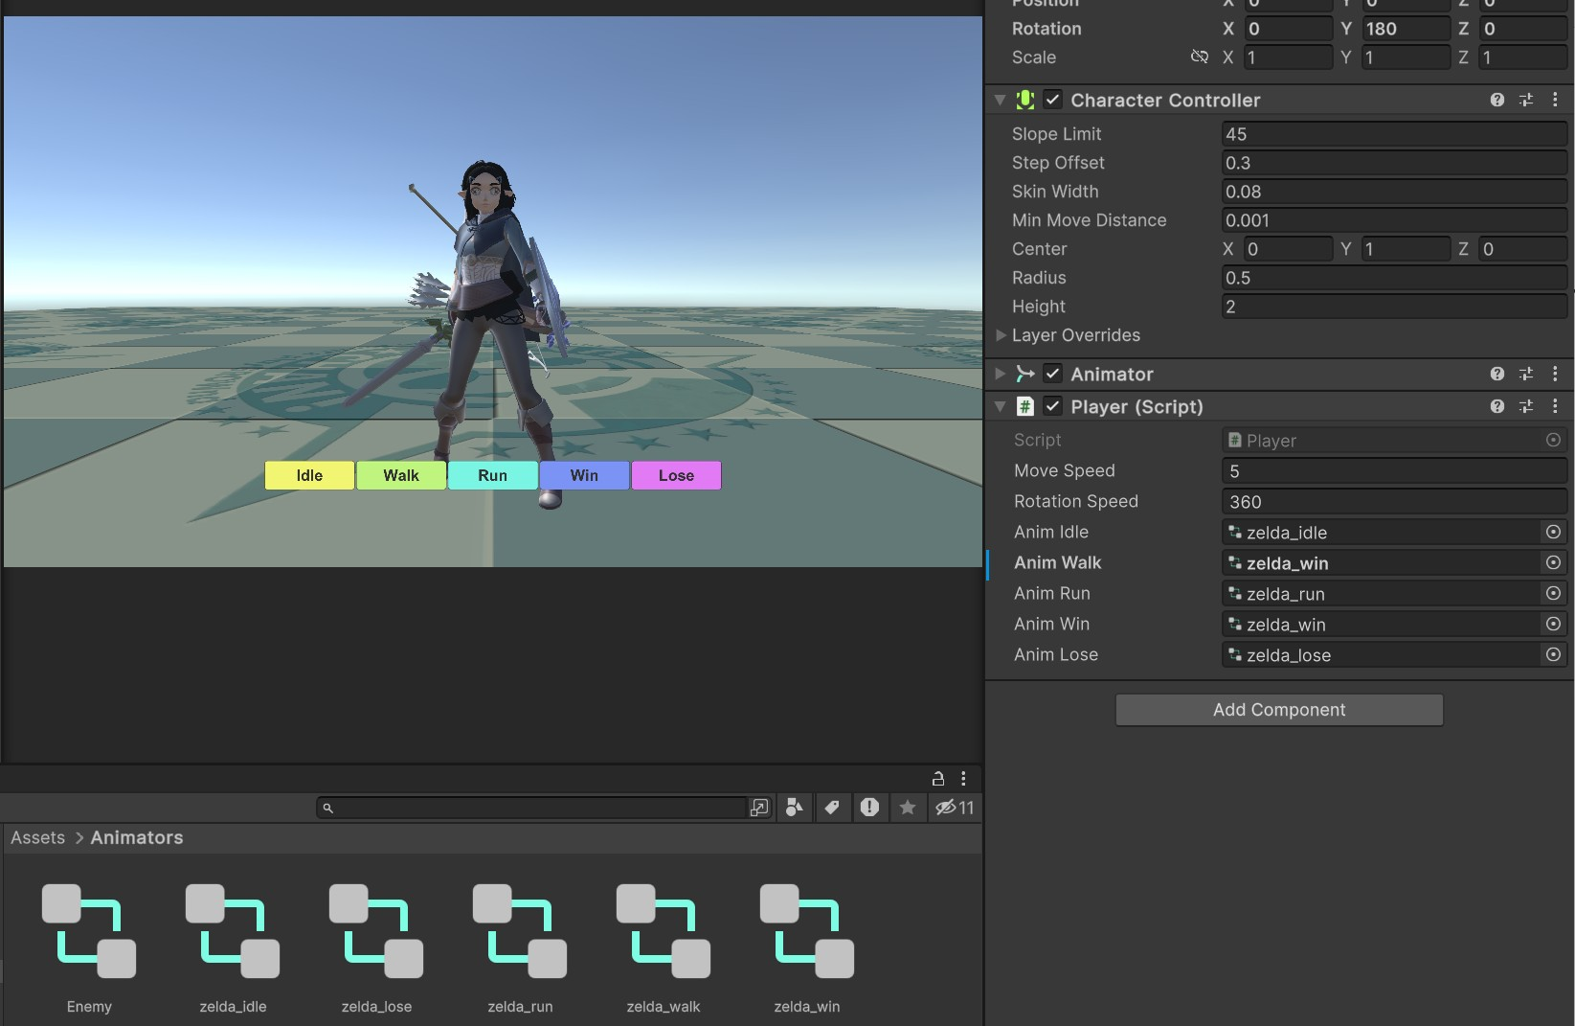
ヒント
設定する動作に
別のアニメーションを入れると、
歩いてるのに勝利ポーズを
取らせたり出来る。
個性的な動きをさせて、
特徴を出していこう！

Slide 12
3.ゲーム作成
ゲーム制作3年制
CG・映像制作

Slide 13
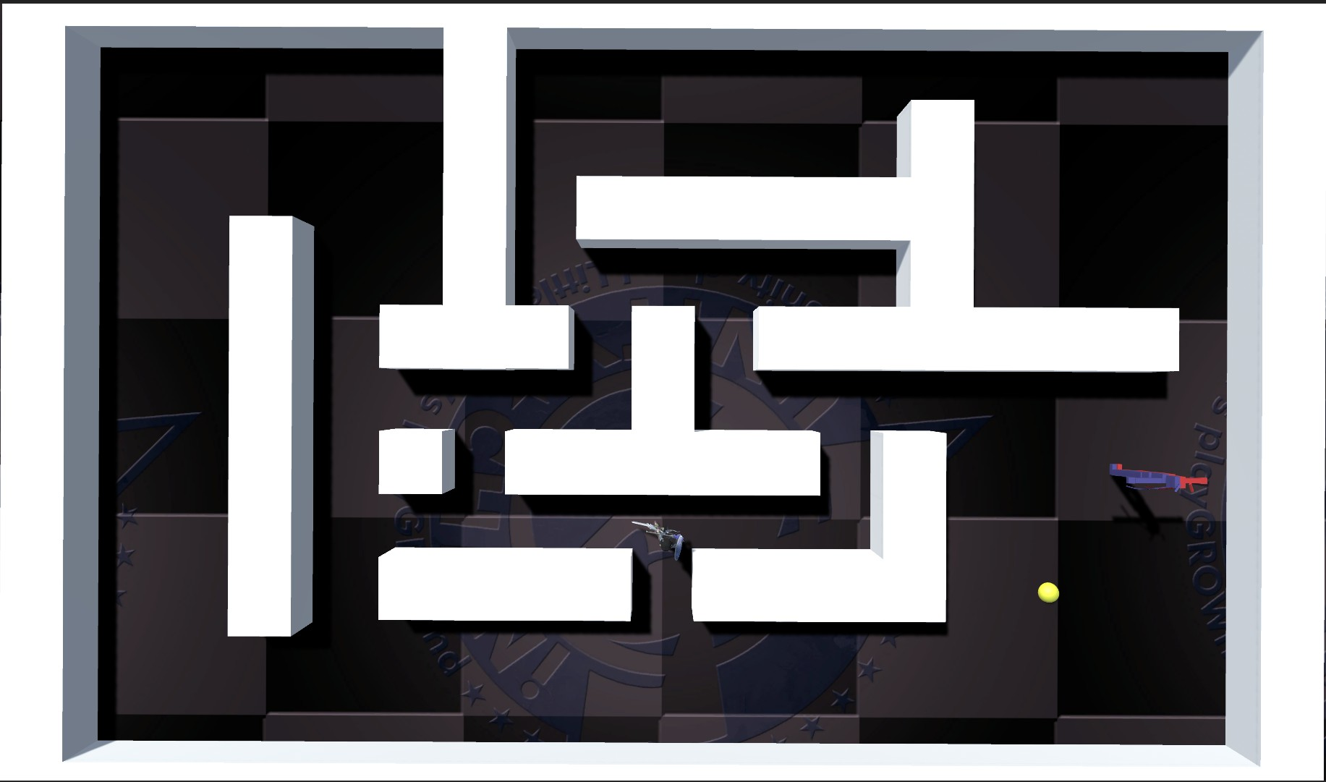
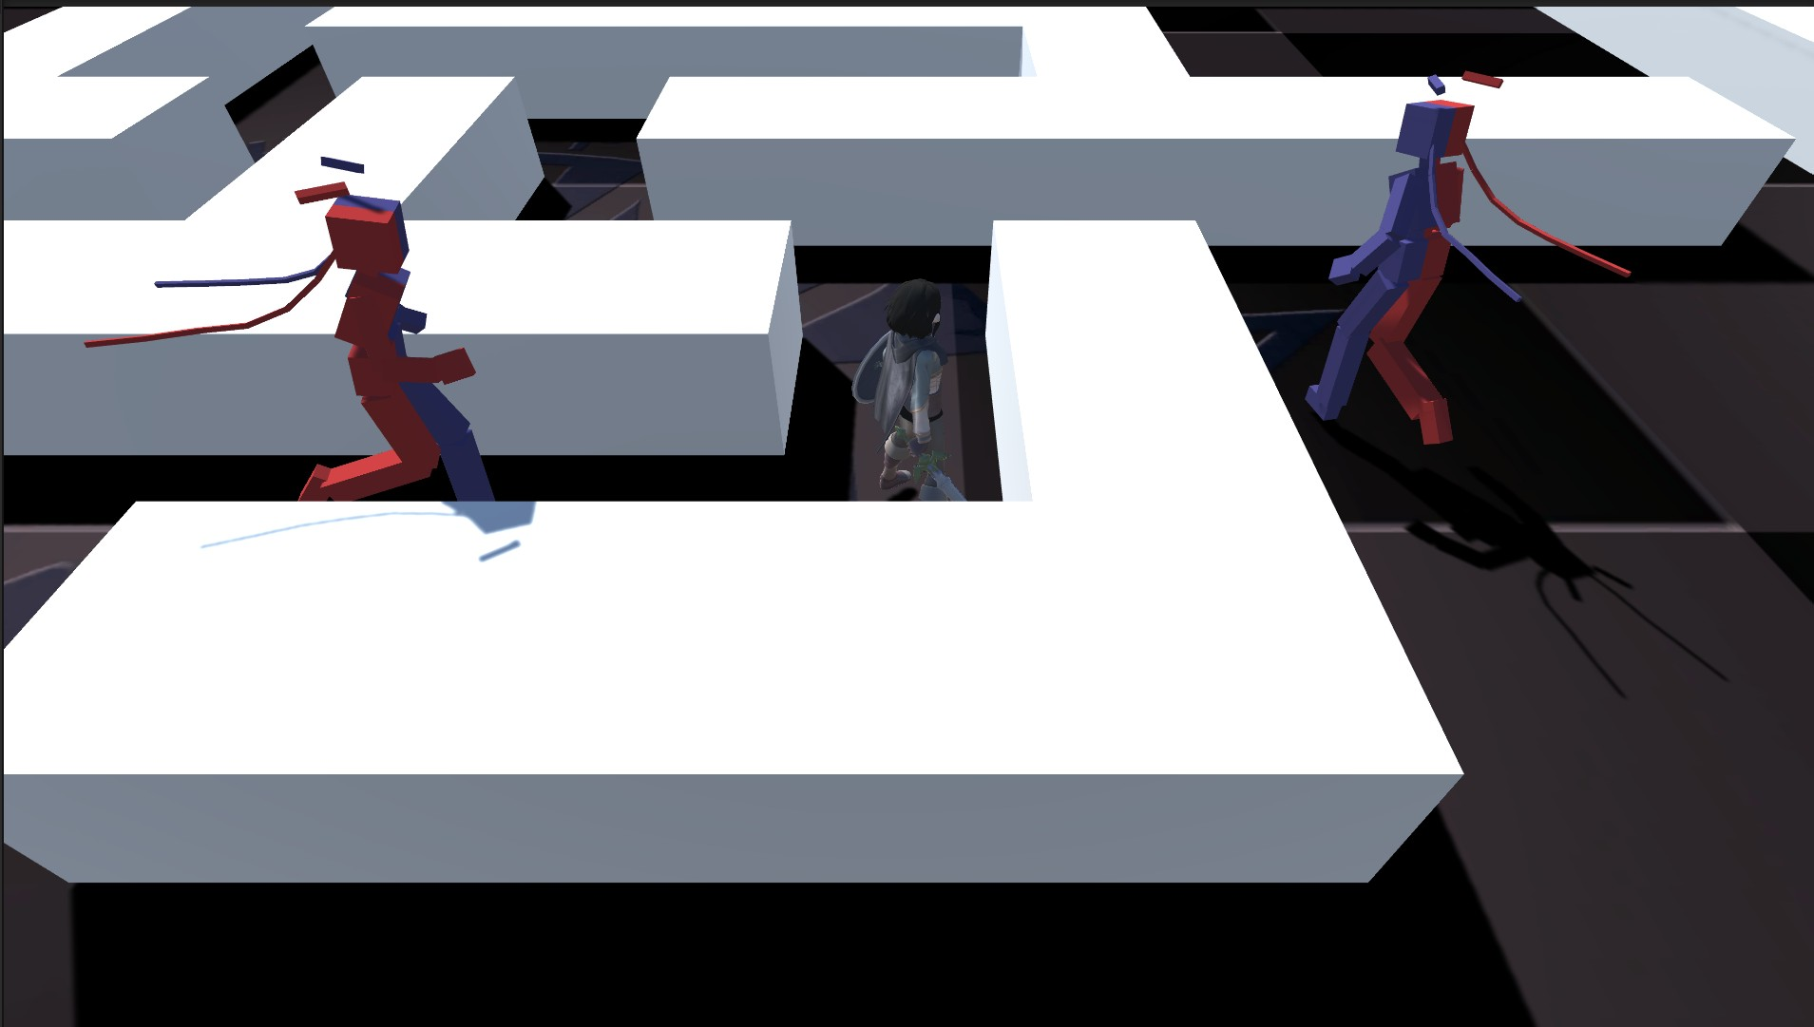
作成したキャラクタを使用してゲーム制作！
面白くないゲームを、面白く！

Slide 14
ここからは前で解説！

Slide 15
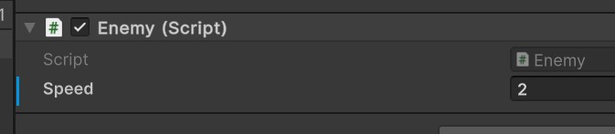
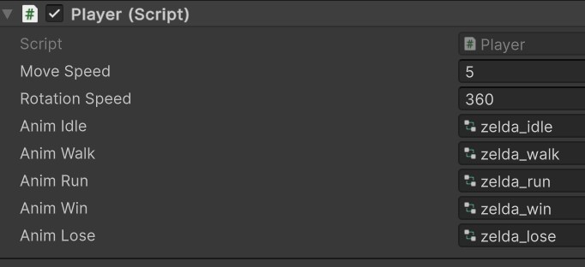
ヒント１
インスペクター上の数値を
弄ることで、
Playerの速度や
敵の速度を調整できる。
面白い状態に調整して、
クソゲーを回避しよう！

Slide 16
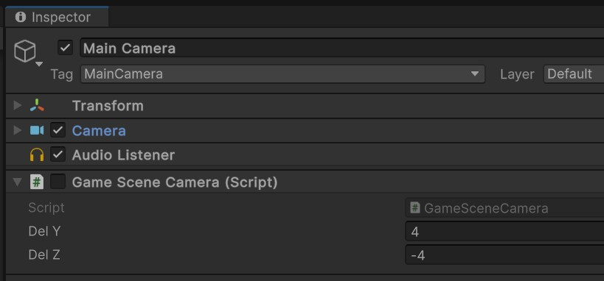

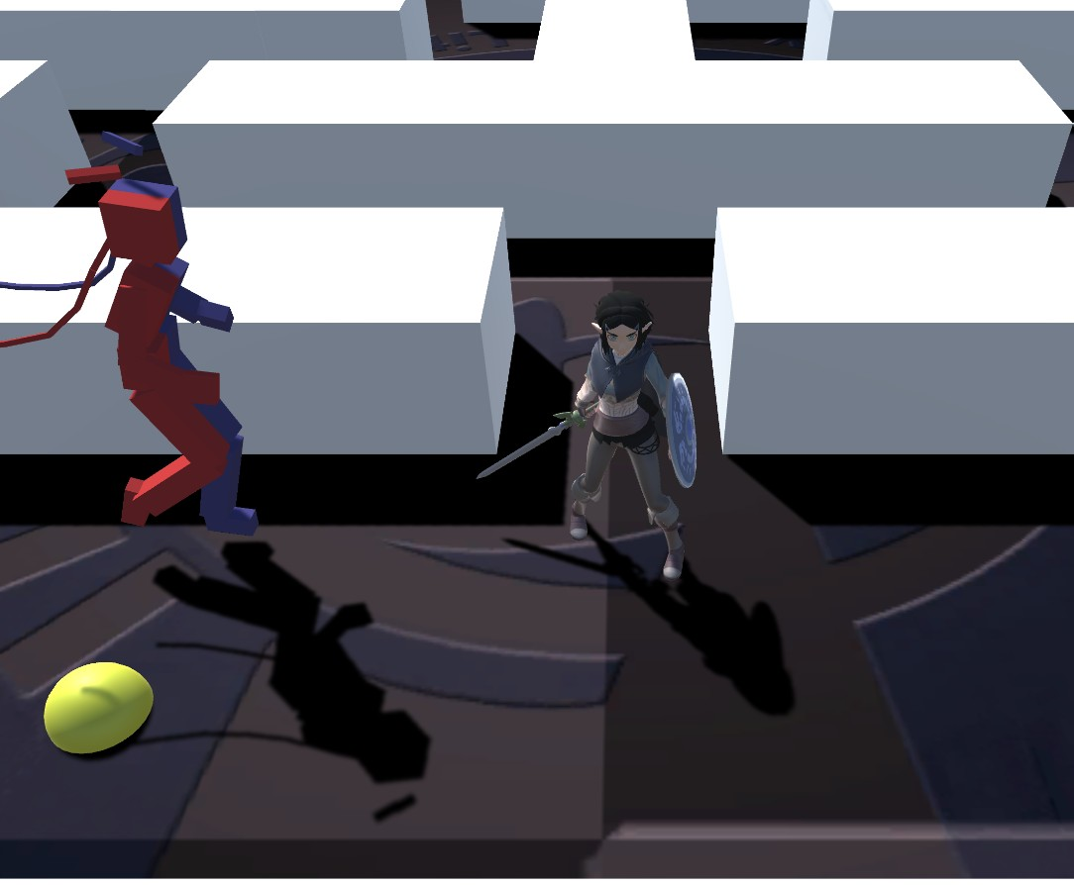
ヒント２
カメラスクリプトの
チェックを入れるかいれないかで
カメラ視点を変更できる。
好みの視点で ゲームを作ろう！

Slide 17
4.最終チェック
ゲーム制作3年制
CG・映像制作

Slide 18
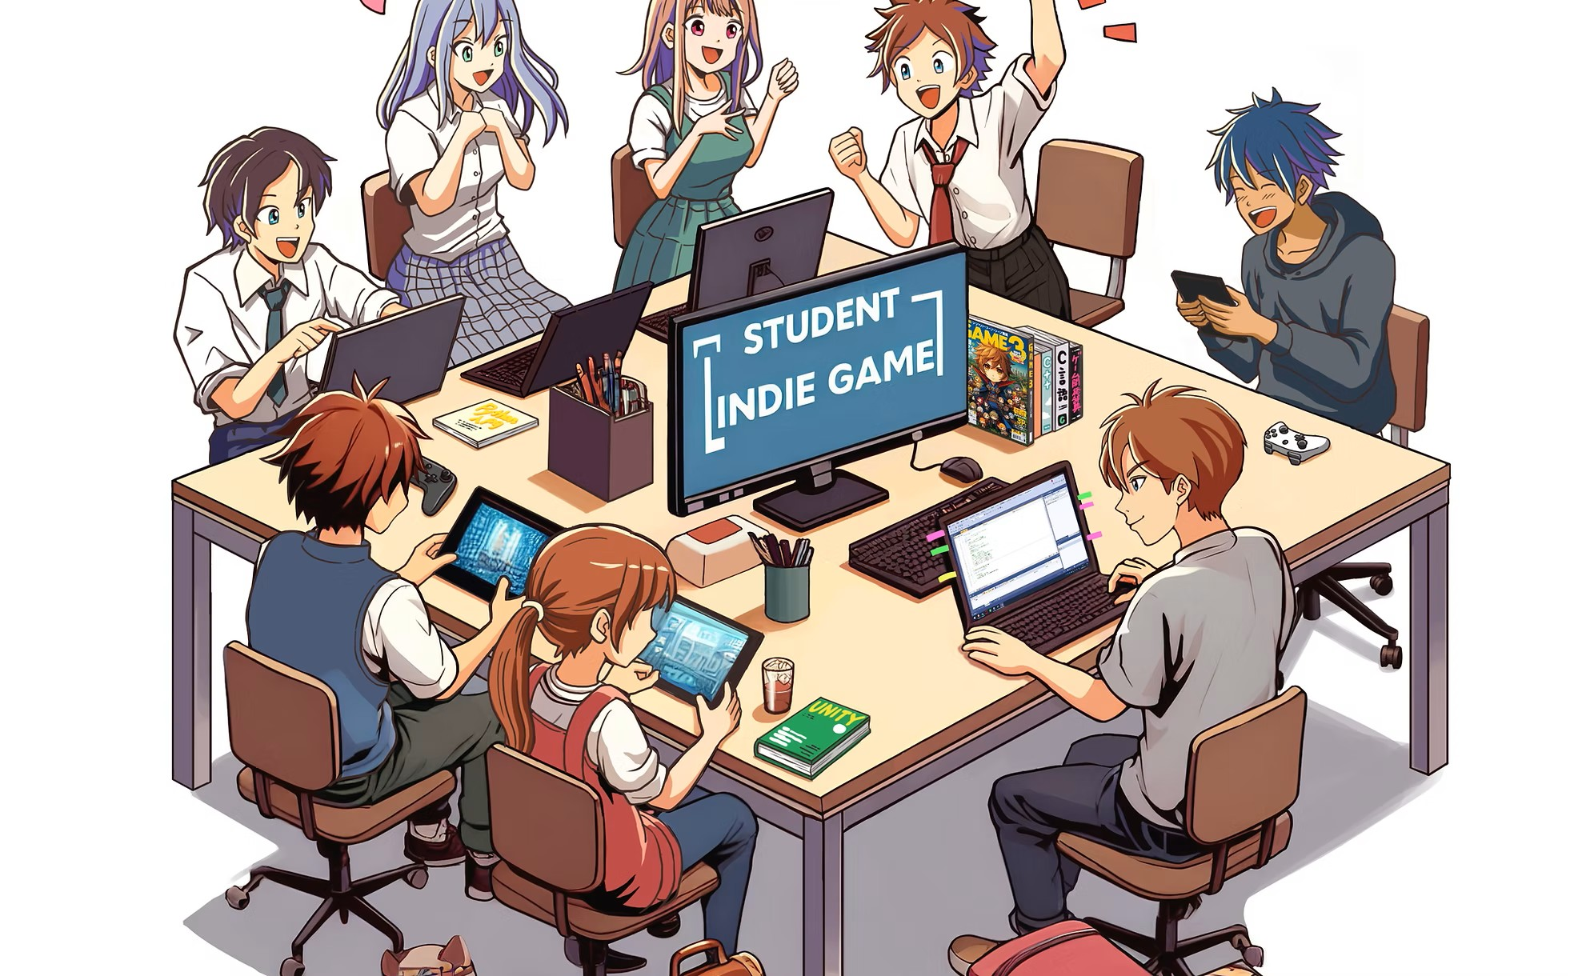
テストプレイして貰おう！
自分の作ったゲームが本当に面白いかどうかは、
他人にしか分かりません。
参加者同士でプレイしあって、
本当に面白い物にしていきましょう！
Let’s Play!

Slide 19
最後にLINE登録をしておこう！
今日作ったゲームは、
本日LINE登録した方のみにお配りします！
(※既に登録済みでもOK！)
友達登録しておくと、
今日作ったゲームのURLが届きます！
是非、家に帰って
家族や友達に自慢してね！

